Slide 1
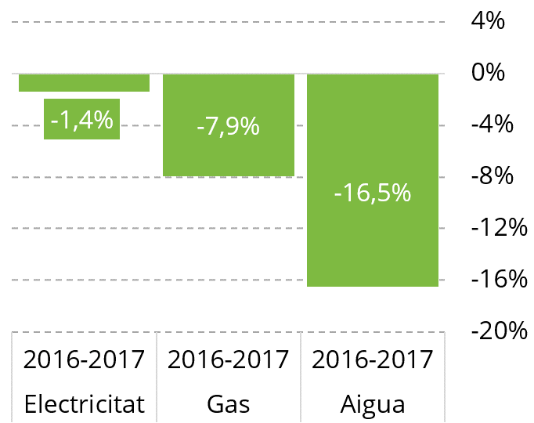
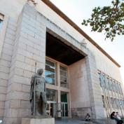
Facultat de Belles Arts
gener – desembre 2017
...l’electricitat de 74 ordinadors i monitors encesos tots els dies laborables d’un any
...el gas que contenen 207 bombones de butà
...l’aigua per omplir 1,2 piscines olímpiques!
L’any 2017 hem aconseguit reduir els consums d’electricitat, gas i aigua respecte 2016. Gràcies per la teva col·laboració!
Et seguim necessitant per millorar, ajuda’ns a fer un consum responsable!

